Slide 1


Restaurant Recommendation
Proyek Mandiri
Fikri Pratama Al Fajri
1

Slide 2

My Project Background
Restaurant Recommendation
Problem | How to Solve
Bagaimana cara agar konsumen lebih tertarget? | Menggunakan segmentasi Demografis
Bagaiamana cara meningkatkan revenue/pendapatan melalui product recommendation | Dengan melihat data produk apa saja yang paling sering di beli maka kita bisa menyimpulkan dan membuat suatu program atau promo agar product tetap laku di customer atau hal yang paling minimal dilakukan adalah menjadi produk rekomendasi yang ditawarkan kepada customer saat datang ke toko
Pusat akan menstop suplai kepada vendor yang sudah tidak bisa melanjutkan bisnisnya lagi | Dengan melihat pendapatan dari setiap vendor, lalu di lihat yang paling rendah atau dilihat dari rank yang paling rendah
2

Slide 3
Method & Workflow Project
Method used
Menggunakan Metode Statistik Deskriptive
Visualisasi Data
3

Slide 4
Method & Workflow Project
Workflow
Data preparation : Adalah proses yang dimana melakukan pengecekan data, lalu dilakukan proses data cleaning, data wrangling dan data transformation agar data bisa masuk ketahap berikutnya.
Business Understanding : proses ini dilakukan setelah melihat data dan mulai menentukan masalah atau pertanyaan apa yang bisa di selesaikan menggunakan data yang sudah di persiapkan.
Exprolatory Data Analyst : ditahap ini dilakukan analisis terhadap data mulai dari membuat kolom baru dari data yang sudah ada agar dapat mempermudah, menggabungkan beberapa tabel, dan menjawab pertanyaan yang sebelumnya sudah di buat, namun di karenakan ada beberapa hal kadang kembali dilakukan preperation data
4

Slide 5
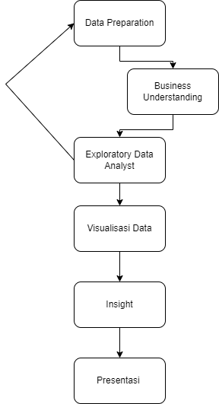
Method & Workflow Project
Workflow
Visualisasi Data : visualisasi data yang dilakukan di dalam google colbaa dan Tableu membantu dan mempermudah proses analyst dalam menjawab pertanyaan bisnis yang sebelumnya sudah di tentukan
Insight dan presentasi : Memberikan jawaban serta penjelasan sesuai dengan pertanyaan yang sebelumnya sudah di buat pada saat presentasi
Method & Workflow Project
5

Slide 6

Demo Time!
6

Slide 7
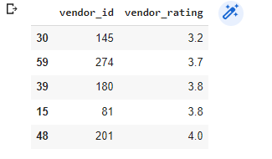
Demo Time!
Vendor Yang memiliki Rating Terendah
7

Slide 8
Result of Project and Recommendations
Result: Dari proyek mandiri ini didapatkan hasil yang dapat menjawab pertanyaan bisnis yang sebelumnya sudah di buat
Recommendations :
Untuk Problem kasus Pertama dan kedua, pelayan dapat menawarkan 3 product unggulan rekomendasi kepada customer
Untuk vendor yang memiliki rating yang buruk perlu diadakan pengecekan secara langsung
Pengumpulan data perlu diperlengkap terutama di bagian lokasi, karena pada data lokasi tidak ada nama kota atau alamat yang jelas dimana tempat tinggal customer atau vendor berada
8

Slide 9
Learning Takeaways
What learning do I get from working on this project?
Belajar bagaimana memahami data untuk mengatasi permasalahan dalam suatu bisnis
What other learning do I feel throughout my journey in #CDANarasioData?
Belajar Mengenai Data yang benar benar dari awal dan bahkan bisa saya bilang apa yang sudah saya pelajari di kelas di waktu kuliah semester sebelumnya, baru benar saya pahami saat MBKM di mitra narasioData yang jika dibandikan lama waktu belajarnya di narasiodata jelas lebih singkat
9

Slide 10

THANK YOU!
10

